Slide 1
PROYECTO FINAL · MLOps: DEL MODELO AL ENTORNO PRODUCTIVO
Prevención de infartos
en asegurados
8
de cada 10
Del notebook a un pipeline MLOps
en producción
infartos anticipados
por el modelo
Recall 0,815 · AUC 0,828
test de 8.680 asegurados
Angelo Flores · Smart Data, 4ta edición · Octubre 2026
Notes:
Este proyecto toma el caso de prevención de infartos en asegurados y lo lleva del notebook a un pipeline MLOps en producción. El resultado que vamos a defender es simple: el modelo anticipa ocho de cada diez infartos del conjunto de test, con un recall de 0,815 y un AUC de 0,828 sobre 8.680 asegurados que nunca vio. En los próximos minutos les muestro por qué ese número es el correcto y cómo el pipeline garantiza que solo un modelo así llegue a producción.

Slide 2
01 · EL CASO DE NEGOCIO
Un infarto no detectado le cuesta a la aseguradora,
y decir “nadie tendrá infarto” ya da 98% de accuracy
43.400
asegurados con historial de salud
1,8%
4 años
de otorgamiento histórico revisados
de los asegurados tuvo un infarto
en los 4 años revisados
783
infartos: la clase que importa detectar
Un modelo que siempre dice “no habrá infarto” acierta el 98,2% y no detecta a nadie.
Por eso el pipeline mide recall (infartos detectados) y AUC, no accuracy.
Datos de escenario · supuestos de costo en config.yaml: US$20.000 por infarto no detectado · US$300 por chequeo preventivo
Proyecto Final MLOps · Prevención de Infartos
02 / 10
Notes:
Empecemos por el negocio. La aseguradora revisó 43.400 asegurados durante cuatro años y solo el 1,8% tuvo un infarto, 783 casos. Esa es la clase que importa, porque un infarto no detectado es caro: para el análisis asumimos US$20.000 por caso, frente a US$300 por un chequeo preventivo, y ambos son supuestos de escenario definidos en config.yaml. Con tan pocos positivos, un modelo que siempre dice que nadie tendrá un infarto acierta el 98,2% y no sirve para nada. Por eso el pipeline no mide accuracy, sino recall, es decir cuántos infartos detecta, y AUC, que mide qué tan bien ordena el riesgo.

Slide 3
02 · LA RESPUESTA EN UNA CIFRA
El modelo detecta 8 de cada 10 infartos y baja
el costo esperado a menos de la mitad
Costo esperado para la aseguradora en el test (US$ millones)
128
Sin modelo
US$3,14 M
de 157 infartos del test
Con modelo
quedaron marcados como alto riesgo
US$1,27 M
Recall 0,815 · AUC 0,828 · test holdout de 8.680 asegurados
Ahorro estimado: US$1,87 M (−60%)
Datos de escenario · con modelo: 29 FN × US$20.000 + 2.291 FP × US$300
sin modelo: 157 infartos × US$20.000
Proyecto Final MLOps · Prevención de Infartos
03 / 10
Notes:
Vamos directo a la respuesta. De los 157 infartos del test, el modelo marcó 128 como alto riesgo; eso es un recall de 0,815 con un AUC de 0,828. Traducido a costo esperado, sin modelo la aseguradora enfrenta 157 infartos no atendidos, unos US$3,14 millones. Con el modelo quedan 29 infartos no detectados y 2.291 chequeos preventivos a asegurados sanos, unos US$1,27 millones. El ahorro estimado es de US$1,87 millones, alrededor de un 60%, siempre bajo los supuestos de costo que mencioné.

Slide 4
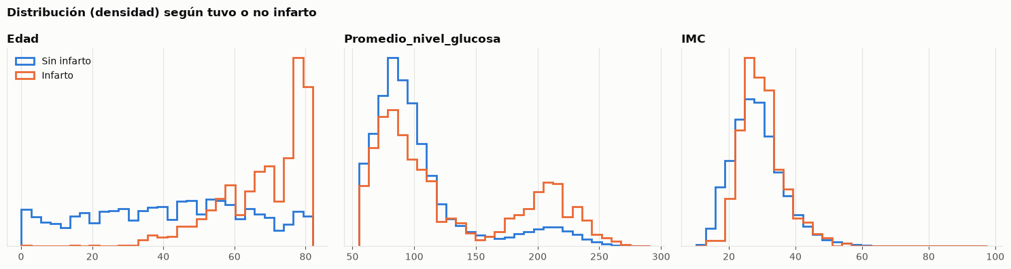
03 · LOS DATOS · UNIDAD 2
La edad, la glucosa y los antecedentes
concentran el riesgo
HALLAZGOS DEL EDA
7 VARIABLES DEL NOTEBOOK DEL CASO
Casi todos los infartos, después de los 45 años
Flag_hipertension
IMC_Encoded
Glucosa alta y antecedentes cardiacos suben el riesgo
Flag_problem_cardiaco
Estado_Encoded
IMC imputado (3,4% vacío); fumador descartado (31%)
Edad_Encoded
TipoTrabajo_Encoded
Gluocosa_Encoded
Proyecto Final MLOps · Prevención de Infartos
04 / 10
Notes:
¿De dónde sale esa capacidad? El análisis exploratorio muestra que casi todos los infartos ocurren después de los 45 años, y que la glucosa alta y los antecedentes de hipertensión o problema cardiaco suben claramente el riesgo; el IMC aporta poco por sí solo. Del notebook del caso conservamos sus decisiones: imputamos el IMC, que tenía 3,4% de vacíos, y descartamos Flag_fumador por su 31% de vacíos. El modelo usa las siete variables codificadas del notebook, y la misma función que las crea se usa en el entrenamiento y en la API.

Slide 5
04 · ARQUITECTURA · UNIDADES 4 Y 10
Siete etapas encadenadas convierten el notebook
en un sistema que corre con un comando
1
2
3
4
5
6
7
download
preprocess
segregate
check_data
random_forest
evaluate
drift
valida columnas
cargar_datos()
imputa IMC
crea *_Encoded
split 80/20
estratificado
11 tests
de datos
Grid y Random
Search + MLflow
quality gate
AUC · recall · F1
Evidently
+ PSI
La etapa 6 es el quality gate: si el modelo no cumple los umbrales, main.py se detiene y no se despliega nada.
DESPUÉS DEL PIPELINE · UNIDADES 5, 7 Y 8
api/
Dockerfile
.github/workflows/
FastAPI · POST /predecir
imagen python:3.11-slim de la API
CI/CD: lint → pipeline → docker
$ python main.py # las 7 etapas en ~1-2 minutos, con log y resumen de métricas
$ python main.py --demo # + drift simulado, Docker, MLflow UI y API arriba
Proyecto Final MLOps · Prevención de Infartos
05 / 10
Notes:
Lo que convierte esto en MLOps es el pipeline. Siete etapas encadenadas corren con un solo comando, python main.py: ingesta y validación de columnas, preprocesamiento, split estratificado, once tests de datos, tuning con MLflow, evaluación y detección de drift. La sexta etapa es el quality gate: si el modelo no cumple los umbrales, main.py se detiene y no se despliega nada. Después del pipeline, el modelo se sirve con FastAPI, se empaqueta en Docker y todo el flujo corre en GitHub Actions. Para la demostración, python main.py con la opción demo agrega el drift simulado, construye y prueba la imagen Docker y deja arriba la interfaz de MLflow y la API.

Slide 6
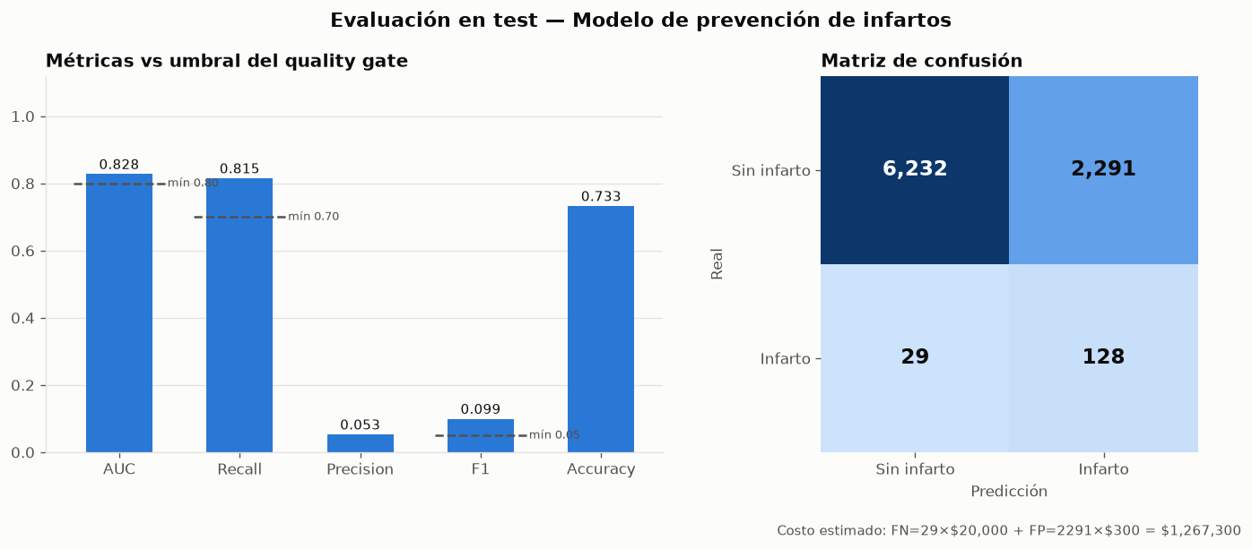
05 · QUALITY GATE · UNIDADES 4 Y 10
El quality gate exige recall y AUC, no F1 ni accuracy,
porque solo el 1,8% de los asegurados tiene infarto
VEREDICTO EN TEST
AUC
0,828 ≥ 0,80
Recall (infartos detectados)
0,815 ≥ 0,70
F1 (solo como piso)
0,099 ≥ 0,05
APROBADO → Production
Precisión 0,053: ~18 sanos entran al
programa por cada infarto detectado
F1 ≥ 0,70 (template U10) es inalcanzable
con 1,8% de positivos: queda como piso
Proyecto Final MLOps · Prevención de Infartos
06 / 10
Notes:
Este es el punto de control más importante. El quality gate exige AUC de al menos 0,80 y recall de al menos 0,70, y el modelo los supera con 0,828 y 0,815. El F1 queda solo como piso, porque con 1,8% de positivos el umbral de 0,70 del template de la Unidad 10 es inalcanzable. La precisión de 0,053 significa que por cada infarto detectado entran unos 18 asegurados sanos al programa, un costo aceptable si se compara un chequeo con un infarto no atendido. Al aprobar, el modelo pasa automáticamente a Production. Además auditamos fairness con variables que el modelo no usa: marca a una proporción pareja de cada grupo, entre 27 y 29%, pero el recall es 0,85 en hombres y 0,79 en mujeres, y 0,88 en zona rural frente a 0,75 en urbana. Con unos 80 infartos por grupo puede ser ruido, así que queda registrado en MLflow como riesgo a vigilar.

Slide 7
06 · VERSIONADO Y REGISTRO · UNIDADES 3, 6 Y 8
Cada modelo queda versionado y solo pasa
a Production si aprueba el quality gate
LÍNEA BASE Y DOS RUNS DE TUNING · CV F1
MODEL REGISTRY · InfartosRiskModel
LogisticRegression
0,096
Línea base de la Unidad 2 · sin tuning
Registrado
Staging
gate
Production
GridSearchCV
0,092
1. random_forest/run.py registra el mejor run → Staging
Random Forest · 18 combinaciones × 5 folds
2. evaluate/run.py aplica el gate → Production
3. Si falla, la versión anterior sigue en servicio
RandomizedSearchCV
Tags de trazabilidad: método, balanceo, AUC, recall
0,096
Random Forest · 20 comb. · en Production
DVC versiona datos y modelo sin subirlos a Git
dvc.yaml declara las 7 etapas · dvc.lock guarda el md5 de cada salida · dvc repro reproduce y verifica
Proyecto Final MLOps · Prevención de Infartos
07 / 10
Notes:
Cada experimento queda registrado. Corrimos dos búsquedas de hiperparámetros en MLflow: GridSearchCV con 18 combinaciones y RandomizedSearchCV con 20, y ganó la segunda por validación cruzada, con un F1 de 0,096 frente a 0,092. Ambos se compararon con una línea base, la Regresión Logística de la Unidad 2, y el resultado es honesto: empata con el Random Forest, con un AUC de 0,825 frente a 0,828 en test. Con siete variables en tramos el techo lo ponen los datos y no el algoritmo, por eso el próximo paso son variables continuas y no más tuning. El mejor run se registra como InfartosRiskModel, queda en Staging y solo pasa a Production si aprueba el gate; si falla, la versión anterior sigue en servicio, y cada versión lleva tags de método, balanceo, AUC y recall. En paralelo, DVC versiona los datos y el modelo sin subirlos a Git: dvc.yaml declara las siete etapas y dvc.lock guarda el hash de cada salida.

Slide 8
07 · PRODUCCIÓN · UNIDADES 5, 7 Y 8
La API recibe datos crudos y los transforma
igual que en el entrenamiento
POST /predecir
{
"Edad": 67,
"Flag_hipertension": 1,
"Flag_problem_cardiaco": 1,
"Promedio_nivel_glucosa": 228.7,
"IMC": 36.6,
"Estados_civil": "Si",
"Tipo_trabajo": "Empresa_privada"
}
DECISIÓN POR UMBRAL DE PROBABILIDAD
ejemplo 0,81
0
0,30
0,50
1
RUTINA
SEGUIMIENTO
PROGRAMA PREVENCIÓN
IMC opcional: si falta, se imputa el promedio
Pydantic rechaza datos fuera de rango (422)
CI/CD Y PRE-PRODUCCIÓN
→ probabilidad_infarto: 0.8087
decision: PROGRAMA PREVENCION
lint-and-test
ml-pipeline
build-docker
Smoke tests contra el contenedor en cada push
Pre-prod: mlflow → trainer → api, que carga desde el Registry
Proyecto Final MLOps · Prevención de Infartos
08 / 10
Notes:
En producción, la API recibe los datos crudos del asegurado, como edad, glucosa o tipo de trabajo, y les aplica la misma transformación del entrenamiento. Así corregimos el desajuste entre entrenamiento y servicio que tenía el template de la Unidad 10. En el ejemplo, un asegurado de 67 años con hipertensión y glucosa alta obtiene 0,81 y entra al programa de prevención. Entre 0,30 y 0,50 queda en seguimiento y por debajo de 0,30, en rutina. El IMC es opcional y Pydantic rechaza datos fuera de rango. GitHub Actions corre tres jobs encadenados con smoke tests contra el contenedor, y el stack de preproducción levanta MLflow, el trainer y una API que carga el modelo desde el Registry.

Slide 9
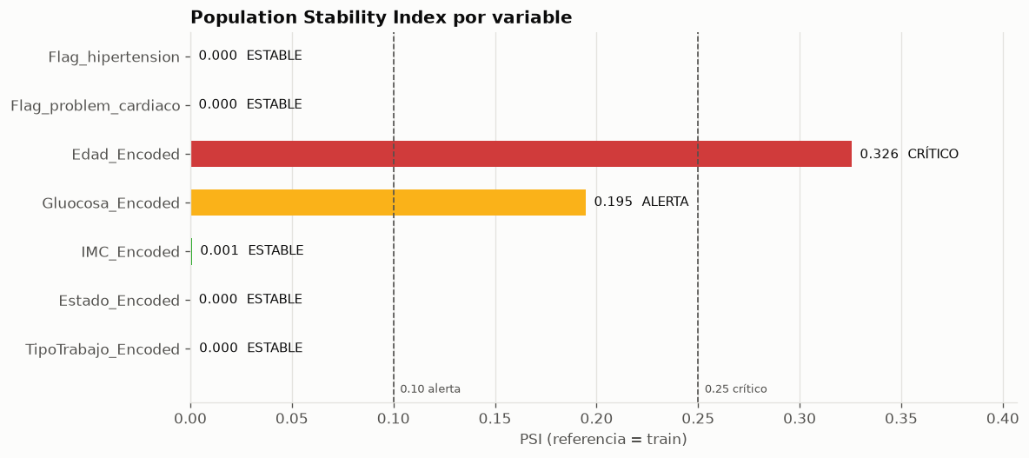
08 · MONITOREO · UNIDAD 9
El monitoreo semanal avisa cuando
la población de asegurados cambia
LOTE SIMULADO · DATOS DE ESCENARIO
Población más envejecida
y con más diabetes
Edad: PSI 0,326 · CRÍTICO
Glucosa: PSI 0,195 · ALERTA
REGLA DE RE-ENTRENAMIENTO
PSI ≥ 0,25 en alguna variable, o más
del 30% de variables con drift:
el job falla y GitHub avisa por email
monitoreo_drift.yml corre cada lunes a las 8:00 UTC en GitHub Actions
El modelo re-entrenado solo reemplaza al actual si aprueba el mismo quality gate
Proyecto Final MLOps · Prevención de Infartos
09 / 10
Notes:
El trabajo no termina al desplegar. Cada lunes a las 8:00 UTC, un workflow compara los datos nuevos con los de entrenamiento usando Evidently y el índice PSI. Para la demo simulamos un lote de datos de escenario con una población más envejecida y con más diabetes: la edad llega a un PSI de 0,326, crítico, y la glucosa a 0,195, en alerta. La regla es clara: si una variable supera 0,25 o más del 30% de las variables tiene drift, el job falla y GitHub avisa por email. El modelo re-entrenado solo reemplaza al actual si aprueba el mismo quality gate.

Slide 10
09 · CIERRE
Las 10 unidades del curso,
integradas en un solo repositorio
U1
U2
U3
U4
U5
Repositorio base
Código modular
Versionamiento
Pipeline reproducible
Docker + FastAPI
Git · Codespaces
src/ · tests pytest
DVC · MLflow tracking
etapas validadas
api/ · Dockerfile
U6
U7
U8
U9
U10
Tuning y registro
CI/CD
Pre-producción
Monitoreo
Integración
Grid/Random · Registry
GitHub Actions · 3 jobs
compose · deploy.sh
Evidently · PSI · cron
main.py · 7 etapas
EJECÚTALO EN GITHUB CODESPACES
PRÓXIMOS PASOS
Calibrar las probabilidades del modelo
Usar edad y glucosa como variables continuas
Remoto DVC compartido para el cache
Code → Codespaces → python main.py --demo
github.com/hangelo83/Mlops-proyectofinal · README con la guía
Proyecto Final MLOps · Prevención de Infartos
10 / 10
Notes:
Para cerrar, este repositorio integra las diez unidades del curso, desde el repositorio base y el código modular hasta el monitoreo y el orquestador main.py. Todo se puede ejecutar de punta a punta en GitHub Codespaces: se abre el Codespace y se corre python main.py con la opción demo, que deja todo funcionando, y el README del repositorio Mlops-proyectofinal tiene la guía completa. Como próximos pasos proponemos calibrar las probabilidades del modelo, usar edad y glucosa como variables continuas y configurar un remoto de DVC compartido. Gracias, quedo atento a sus preguntas.

